Slide 1

Цитоскелет нервной клетки. Актиновые филаменты
Нгуен Т.

Slide 2
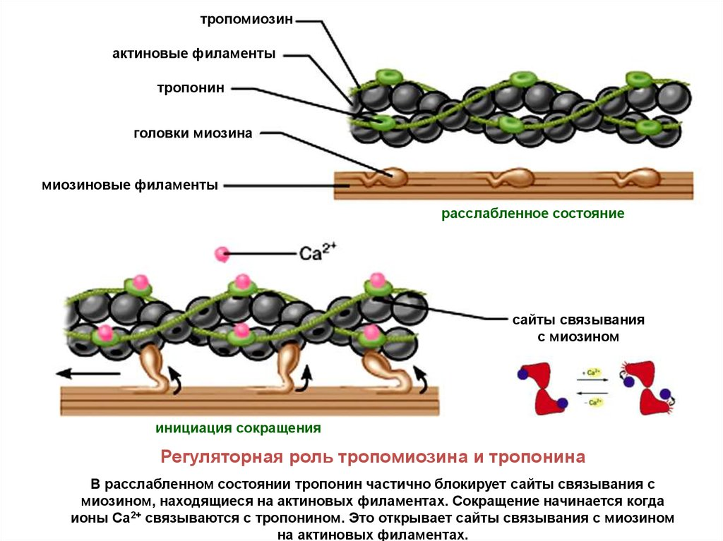
Строение.
Тонкие филаменты состоят из 2-х цепочек F-актиновых филаментов, переплетенных между собой и соединенных с тропомиозином и тропонином
F-актин - полимер, состоящий из G-актиновых сферических мономеров
Тропомиозин - молекула, содержащая 2 полипептидные цепи и связанных между собой конец в конец. Расположены в желобке между скрученными актиновыми нитями.
Тропонин - это комплекс, состоящий из 3-х субъединиц:
TnT - крепко прикрепленный к тропомиозину,
TnC - связывающий ионы кальция,
Tnl - ингибирующий взаимодействия актина и миозина

Slide 3
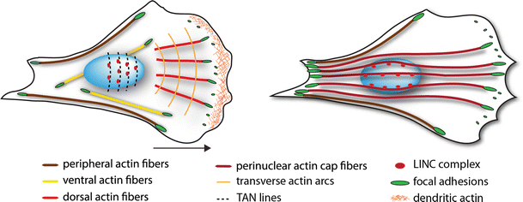
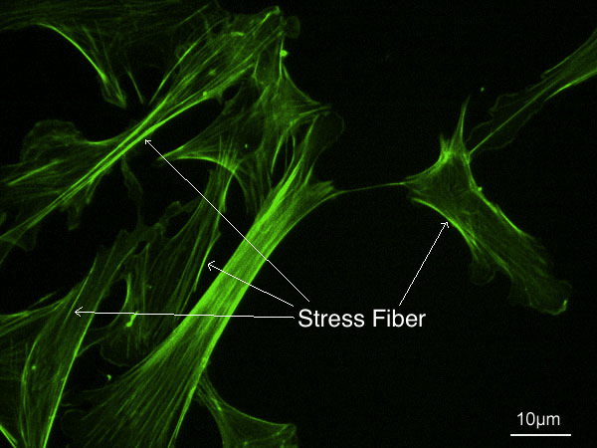
Строение.

Slide 4
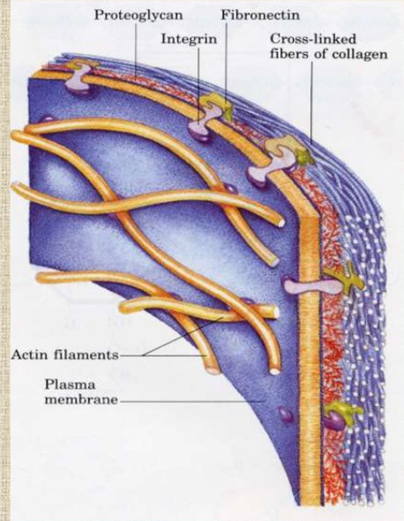
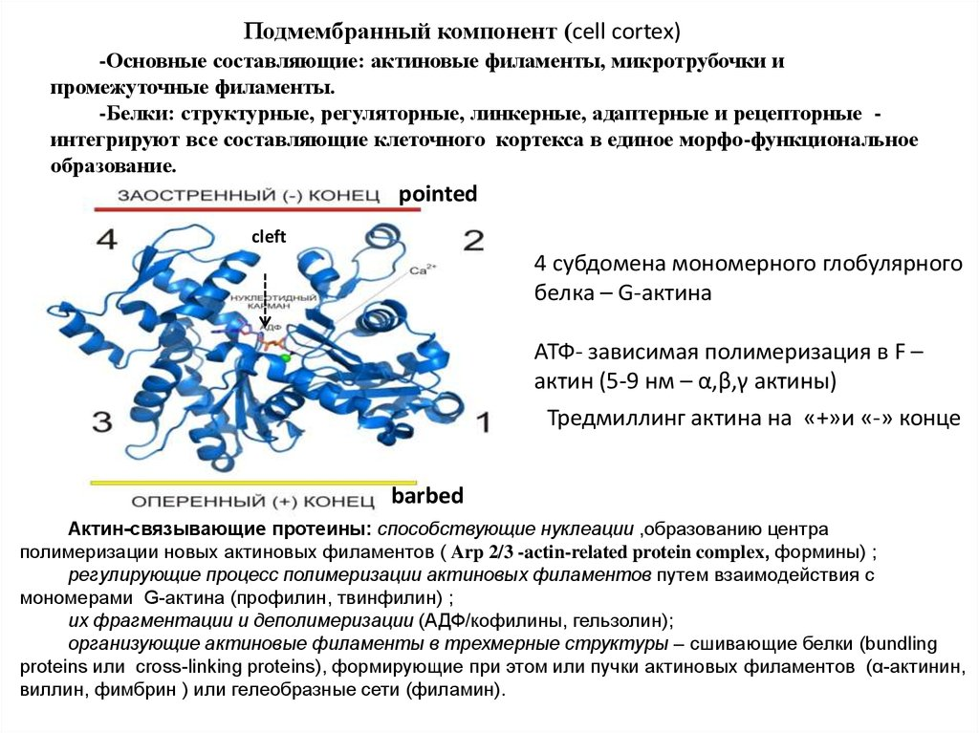
Строение.

Slide 5
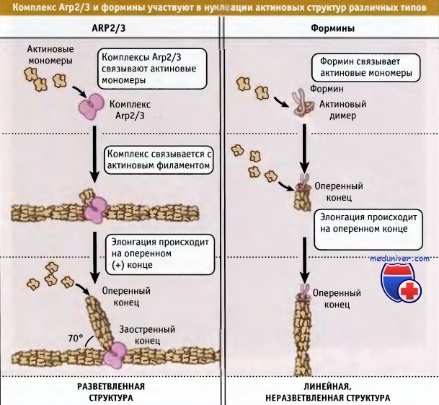
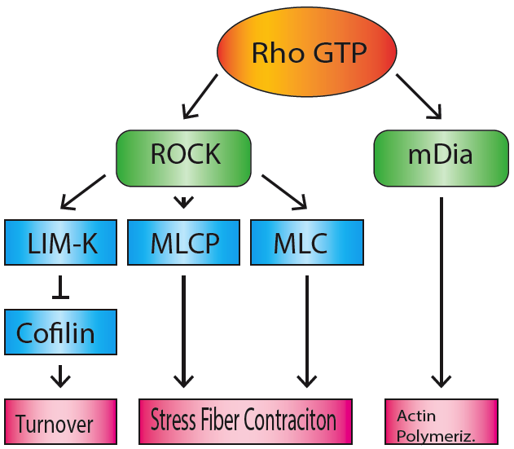
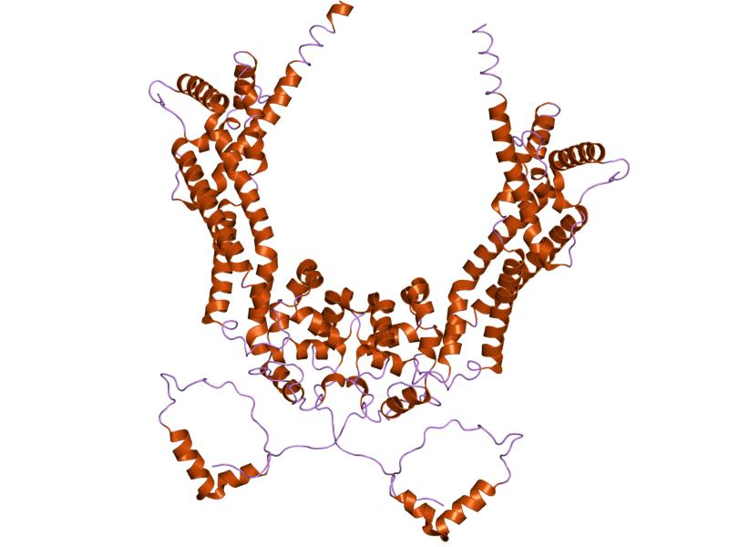
Нуклеация, элонгация, диссоциация.

Slide 6
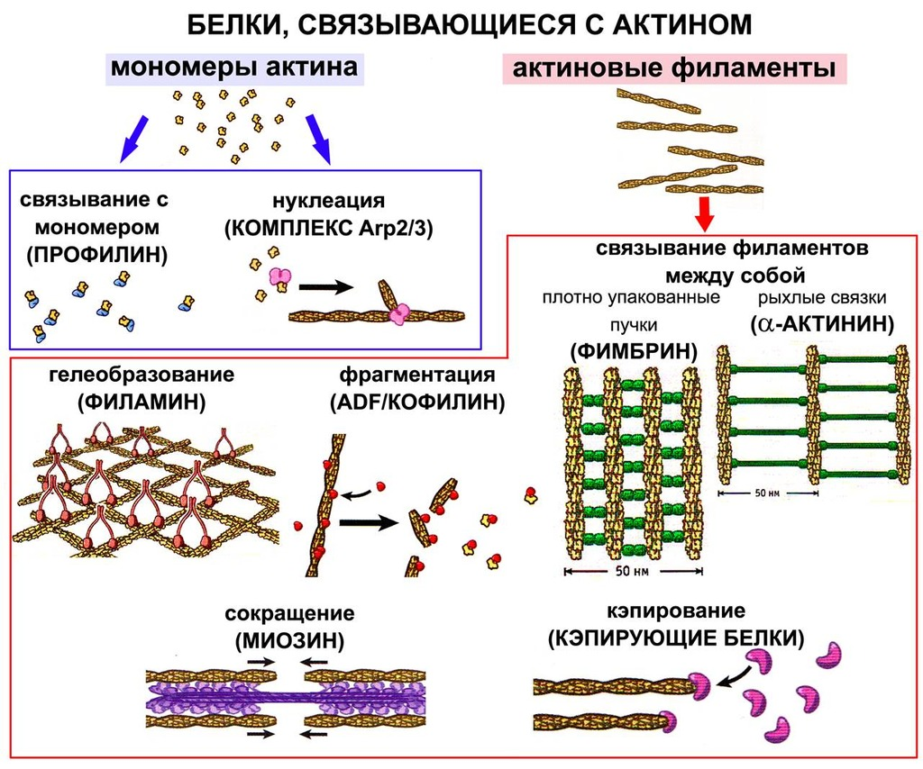
Белки, связанные с актиновым цитоскелетом

